Slide 1
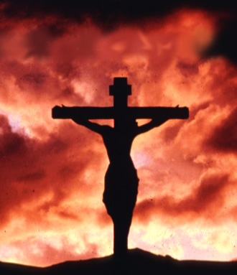
KRESŤANSTVO V RÍMSKEJ RÍŠI

Slide 2
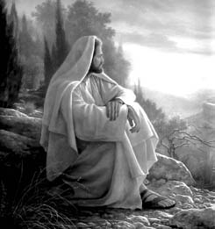
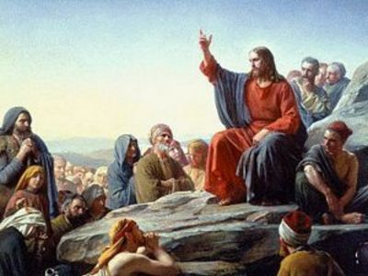
JEŽIŠ KRISTUS
Narodenie Ježiša Krista sa kladie od obdobia od 6 pred Kristom do roku 6 v Betleheme. Úmrtie sa kladie do obdobia rokov 27-36 v Jeruzaleme
Kázal evanjelium
Meno Ježiš pochádza z
gréckeho slova jésus
Bol židovský učiteľ a je pôvodcom kresťanstva

Slide 3
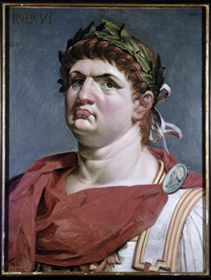
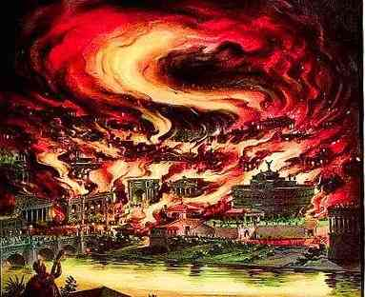
PRENASLEDOVANIE KRESŤANOV
v 1. st. sa začalo šíriť kresťanstvo na území rímskej ríše
Začiatok prenasledovania kresťanov sa spája s vládou cisára Nera
V roku 64 zachvátil Rím
strašný požiar, Nero z neho
obvinil kresťanov a tvrdo
ich trestal

Slide 4
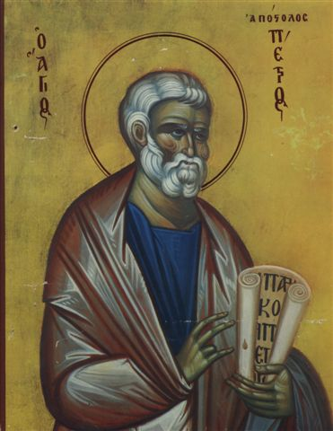
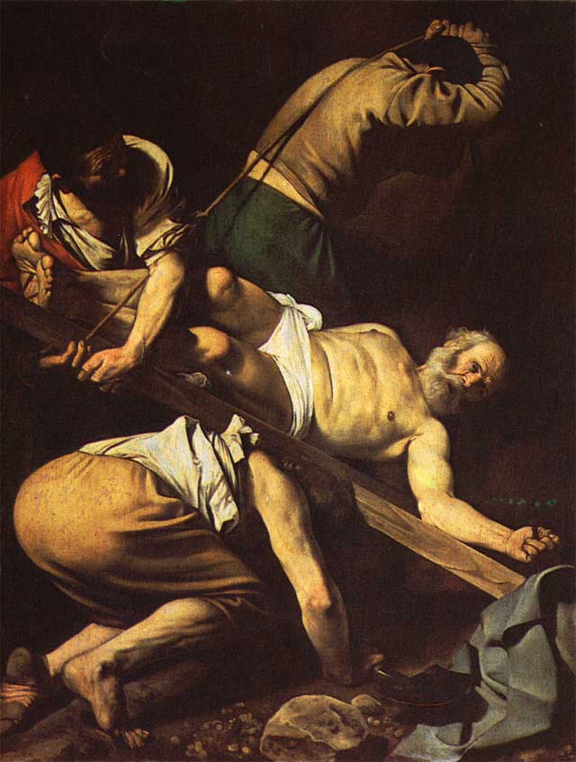
APOŠTOL PETER
Narodil sa v Betsaide
Pôvodným menom Šimon, jeden z dvanástich učeníkov Ježiša Krista
Kristus ho vyhlásil za blahoslaveného: „Ty si Peter (skala) a na tejto skale postavím svoju cirkev“
po požiari v Ríme ho uväznili a popravili. Údajne na jeho vlastnú žiadosť o ukrižovali dolu hlavou.
Na konci 2. alebo 3. storočia tradícia stotožnila Petra za biskupa

Slide 5
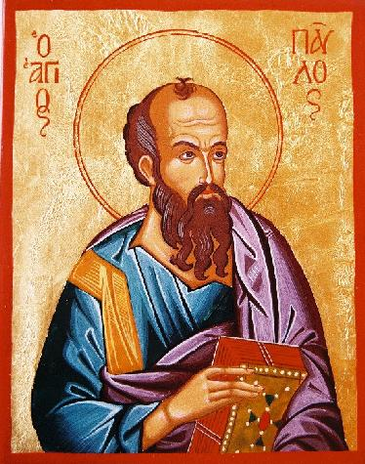
APOŠTOL PAVOL
Pochádzal z nábožnej židovskej rodiny
Prenasledoval kresťanov, mučil ich a zabíjal
Neskôr mal videnie a obrátil sa na kresťanskú vieru
Bol prvým vzdelancom medzi Kristovými učeníkmi

Slide 6
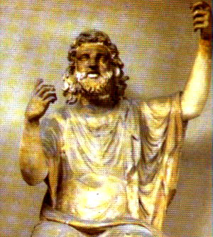
KONŠTANTÍN VEĽKÝ
od roku 306 rímsky cisár, od roku 324 jediný cisár
v bitke pri Adrianopole údajne videl na oblohe obrovský kríž, čo ho prinútilo prejsť na kresťanskú vieru.
v roku 313 vydáva Milánsky edikt,
ktorým sa kresťanské náboženstvo
stáva jediným náboženstvom v Rímskej Ríši

Slide 7
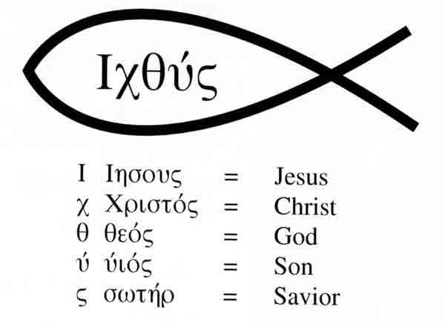
RYBA
Ryba sa stala symbolom prvých kresťanov, lebo grécke písmena slova Ichthys sú začiatočnými písmenami Ježiš Kristus Syn Boží, Spasiteľ (Iesous Christos, Theou hYos, Soter)

Slide 8
KRESŤANSTVO V RÍMSKEJ RÍŠI
Kresťanstvo
vzniklo v 1 . storočí v Palestíne – vo vtedajšej rímskej provincii v židovskej Judei
Ježiš Kristus, Syn Boží a Spasiteľ: na podnet židovských veľkňazov ukrižovaný v Jeruzaleme
Šírenie kresťanstva
Aj napriek prenasledovaniu Rimanmi (kresťania neuznávali rímskych bohov)
12 apoštoli boli Kristovi žiaci. Neskôr biskupi (apoštol Peter 1. rímsky biskup)
Vznikali kresťanské obce
Biblia (posvätná kniha)
Povolenie kresťanstva v 4 .storočí
Milánsky edikt v roku 313 - Konštantín Veľký zrovnoprávnil kresťanstvo s inými náboženstvami
V roku 391 uznal cisár Teodosius kresťanstvo za jediné náboženstvo v Rímskej ríši

Slide 9
Vypracovala:
Dominika Hrdinová 6.C ZS Holubyho 15
http://wikipedia.org
http://antika.avonet.cz
http://modlitbicky.blog.cz

